Slide 1


iOS 9⚡️闪电开发
初级篇-单元格定制化
小波说雨燕

Slide 2
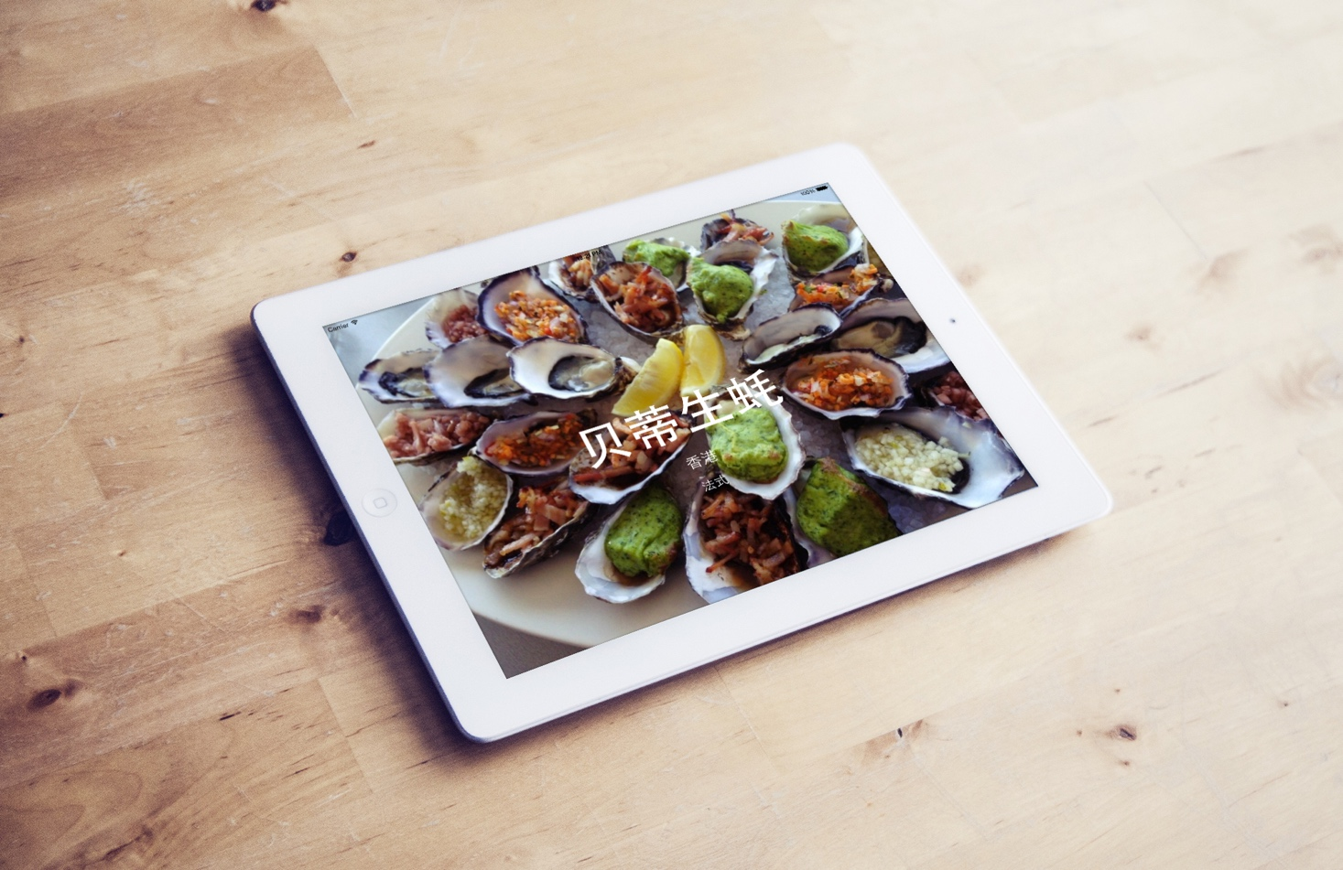

Slide 3
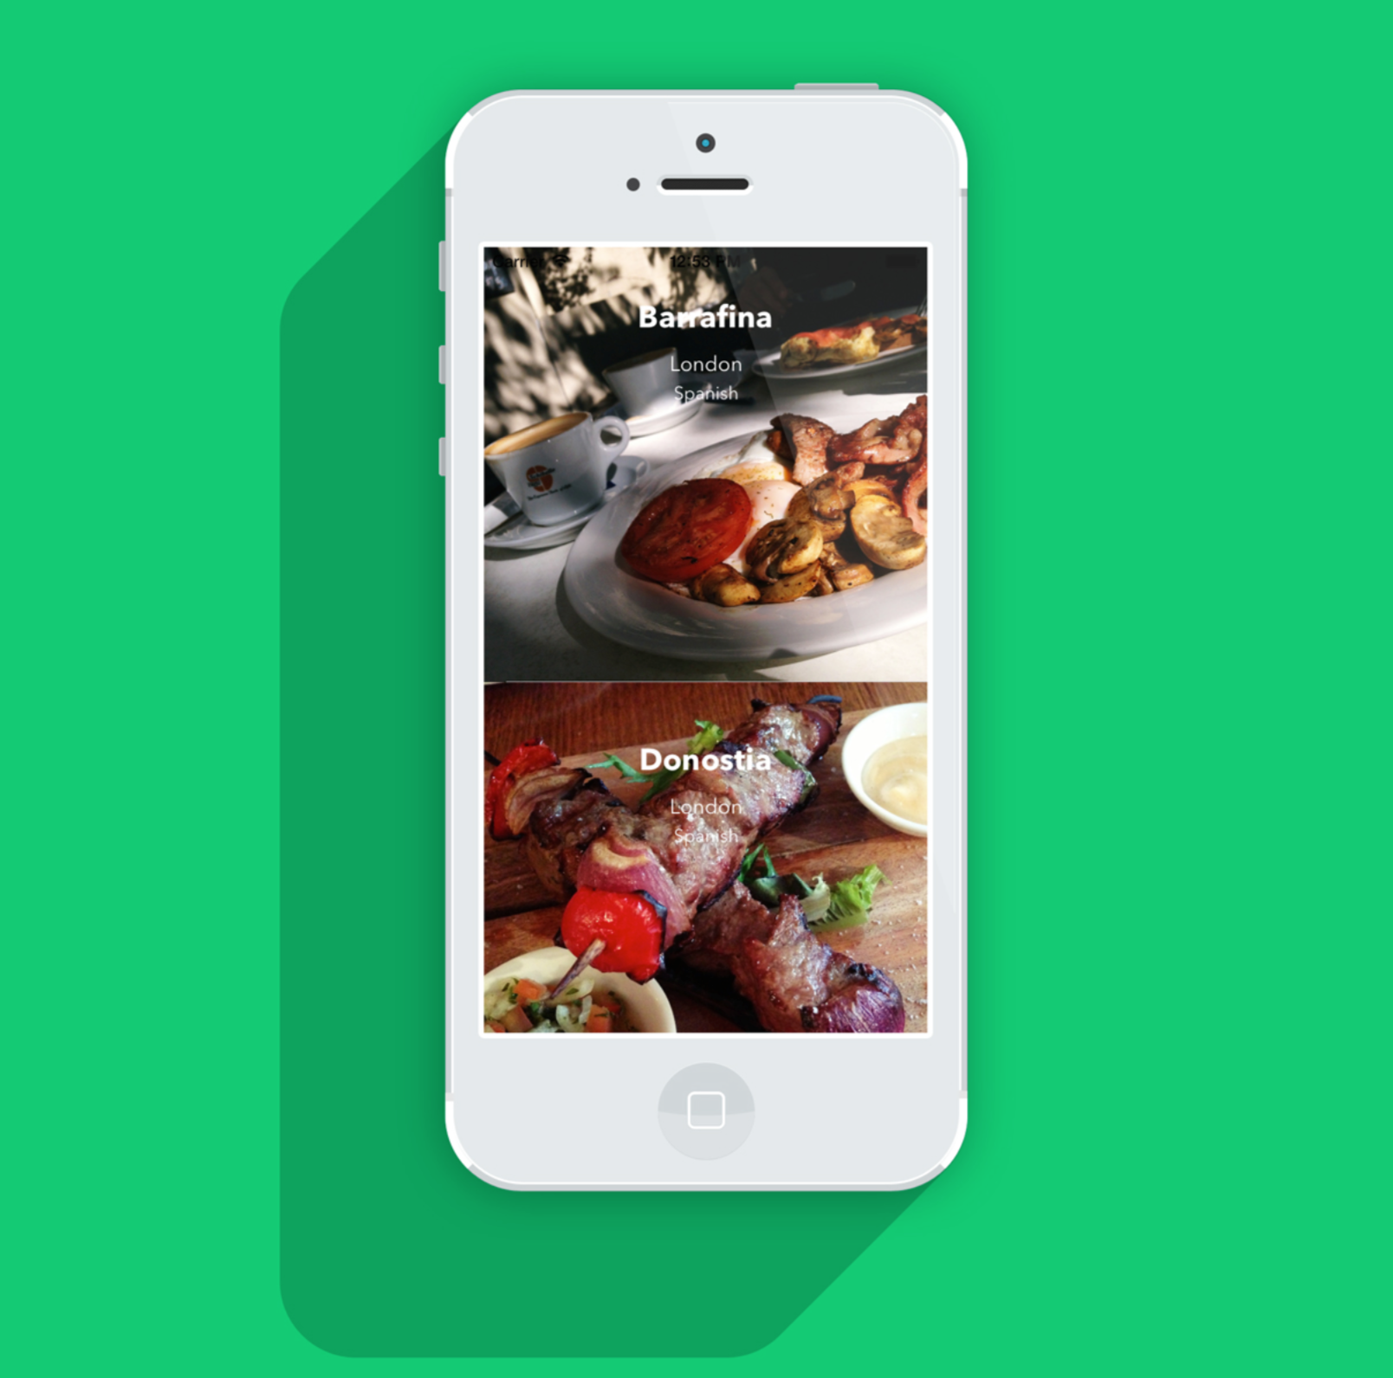
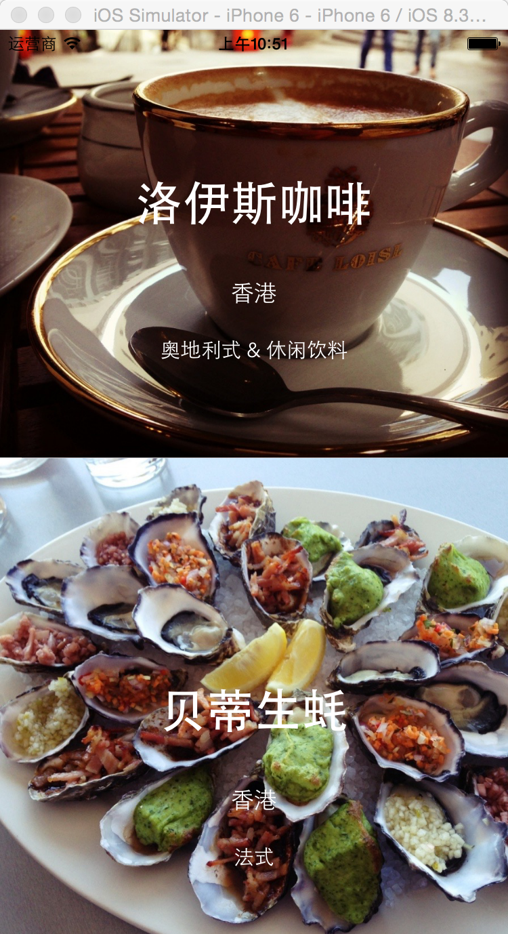
“标新立异易，更上层楼难.”
– 艾维 强纳森

Slide 4


用UITableViewController重建表格
目
各餐馆专属缩略图
录
定制单元格
表格控制器编码

Slide 5

用UITableViewController重建表格

Slide 6

UITableViewController
为什么？
更易用、省去配置代理和数据源
默认有自动布局

Slide 7
重建工程
Single View
工程名：FoodPin
删除默认控制器
拖一个TableViewController组件到storyboard，设为初始控制器

Slide 8
自定义表格控制器
新建文件 – Cocoa Touch Class
文件名：RestaurantTableViewController
继承自：UITableViewController
子类与父类概念（面向对象）

Slide 9
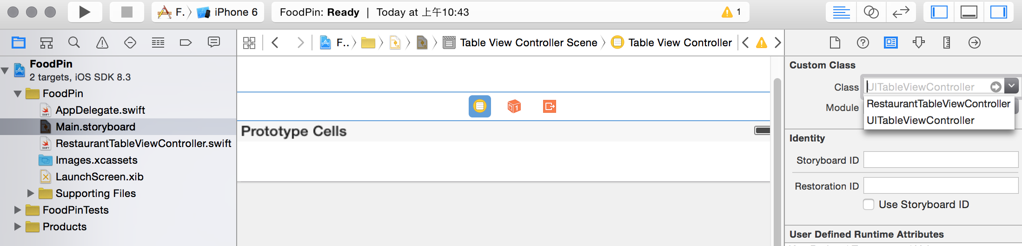
控制器与视图关联
点击Identity
Inspector
点击下拉箭头选择刚才新建的类
选中视图
把单元格样式由基本调整为 Basic，identifier是 “Cell”

Slide 10
展示数据
餐馆数据
var 餐馆 = ["咖啡胡同", "霍米", "茶.家", "洛伊斯咖啡", "贝蒂生蚝", "福奇餐馆", "阿波画室", "伯克街面包坊", "黑氏巧克力", "惠灵顿雪梨", "北州", "布鲁克林塔菲", "格雷厄姆大街肉", "华夫饼 & 沃夫", "五叶", "眼光咖啡", "忏悔", "巴拉菲娜", "多尼西亚", "皇家橡树", "泰咖啡"]
表格行数： tableView(_:numberOfRowsInSection:)
单元格内容： tableView(_:cellForRowAtIndexPath:)
修改控制器默认提供的方法

Slide 11
修改控制器默认方法
override 关键字：Swift中子类用于覆盖父类的方法
表格行数：餐馆.count
单元格内容：
let cell = tableView.dequeueReusableCellWithIdentifier("Cell", forIndexPath: indexPath)
cell.textLabel?.text = 餐馆[indexPath.row]
cell.imageView?.image = UIImage(named: "restaurant.jpg")
素材下载: http://pan.baidu.com/s/1c0ex3Hm 密码: qpib
（可选的实现，默认为1）
表格区块数：numberOfSectionsInTableView 只有1个区块（可理解为列）

Slide 12
各餐馆专属缩略图

Slide 13
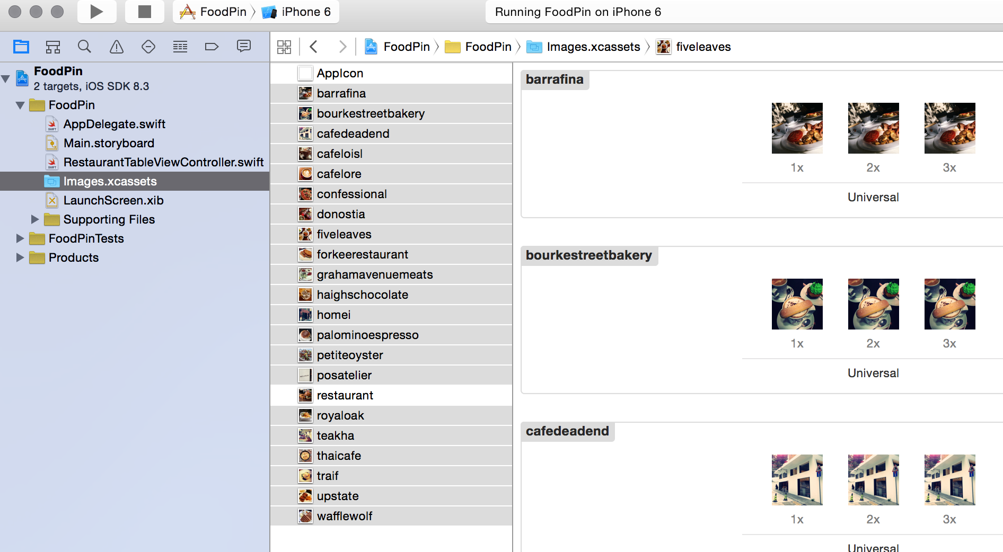
导入餐馆图片
素材下载: http://pan.baidu.com/s/1i33VLsh 密码: efsv

Slide 14
新建餐馆图片数组
var 餐馆图片=
["cafedeadend.jpg", "homei.jpg", "teakha.jpg", "cafeloisl.jpg", "petiteoyster.jpg", "forkeerestaurant.jpg", "posatelier.jpg", "bourkestreetbakery.jpg", "haighschocolate.jpg", "palominoespresso.jpg", "upstate.jpg", "traif.jpg", "grahamavenuemeats.jpg", "wafflewolf.jpg", "fiveleaves.jpg", "cafelore.jpg", "confessional.jpg", "barrafina.jpg", "donostia.jpg", "royaloak.jpg", "thaicafe.jpg"]

Slide 15
更新代码
cell.imageView?.image = UIImage(named: 餐馆图片[indexPath.row])

Slide 16
定制单元格

Slide 17
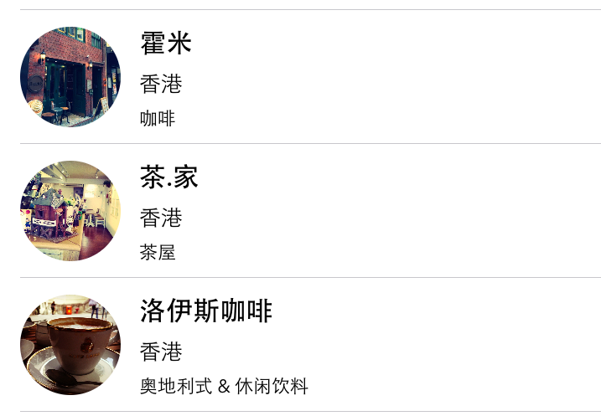
让UI更友好
方式之一：定制单元格
Cell：默认样式、缩略图位置和尺寸固定
优化项：
更改高度
缩略图更大
显示更多餐馆信息，比如地点和类型
更改字体类型和尺寸
把图片显示成圆形

Slide 18
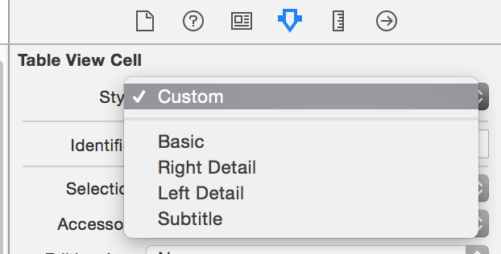
设计原型单元格

Slide 19
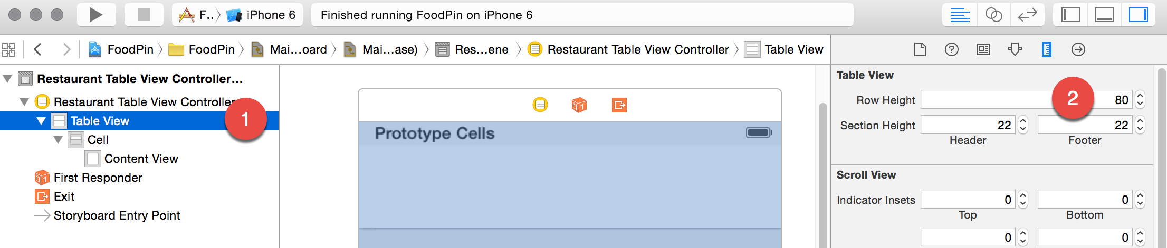
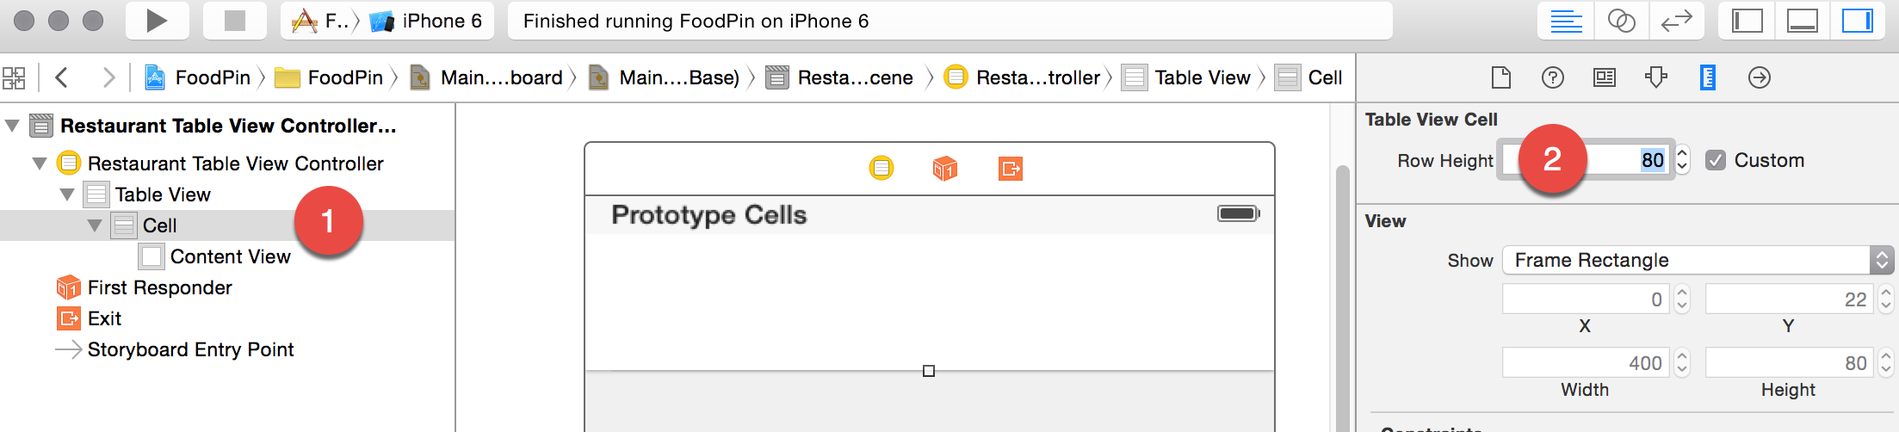
表格行高和cell行高

Slide 20
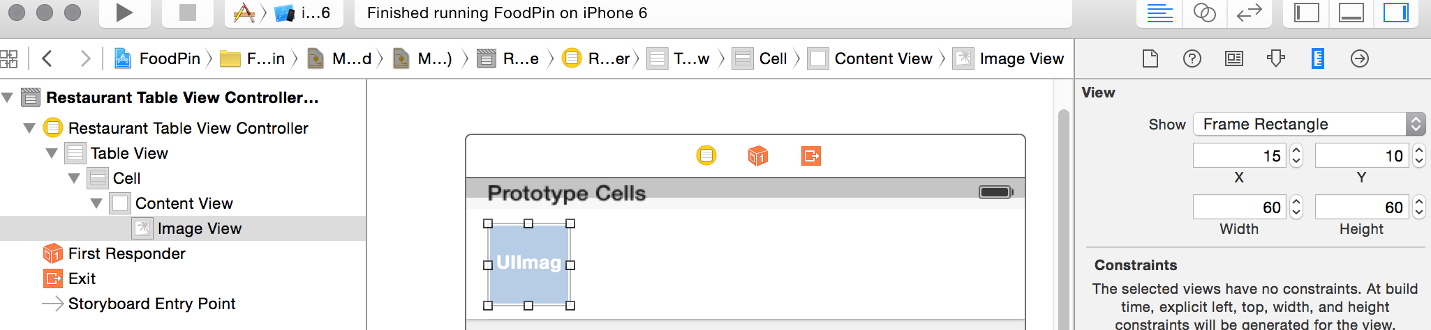
添加图片组件设定位置尺寸
推荐设置

Slide 21
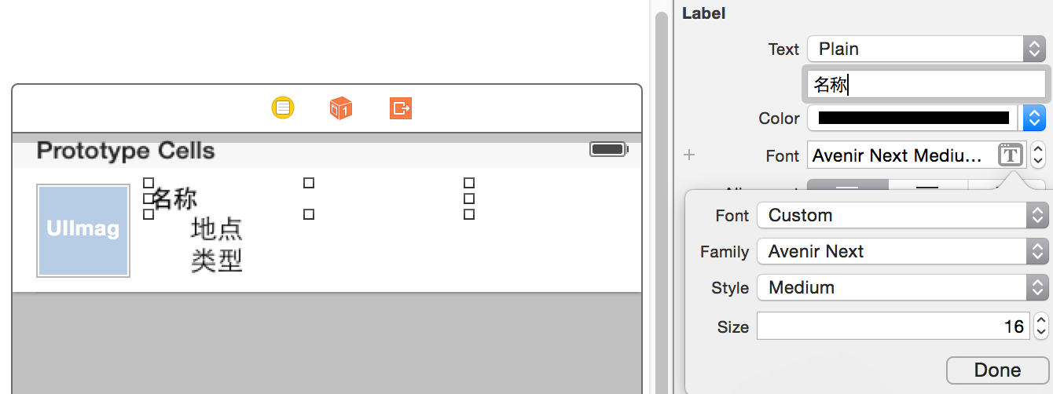
添加3个标签 – 第1个：名称
自定义字体
位置和尺寸：
X:86 Y:9
宽：205 高：21

Slide 22
设置第2个标签：地点
位置和尺寸：
X:86 Y:35
宽：205 高：18
自定义字体
尺寸 13

Slide 23
设置第3个标签：类型
位置和尺寸：
X:86 Y:54
宽：205 高：21
自定义字体
尺寸 11

Slide 24
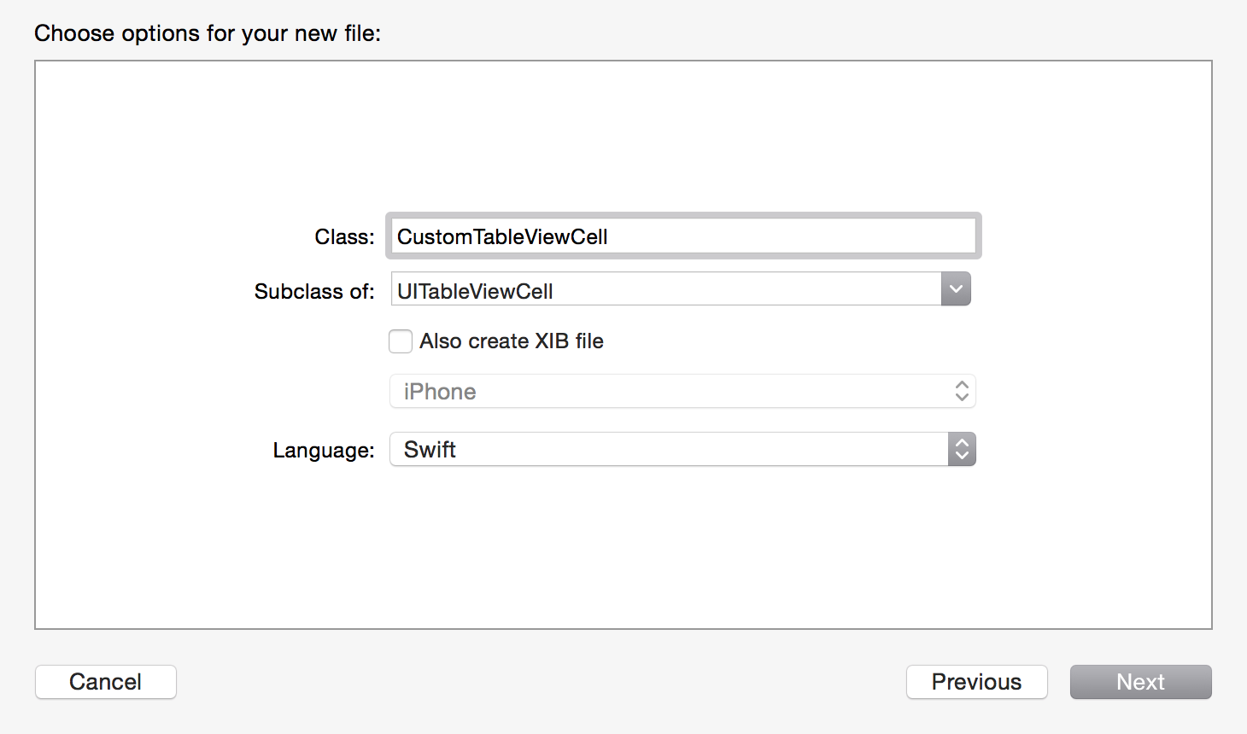
定制一个自定义cell
创建一个cell类，用于控制cell内容的展现

Slide 25
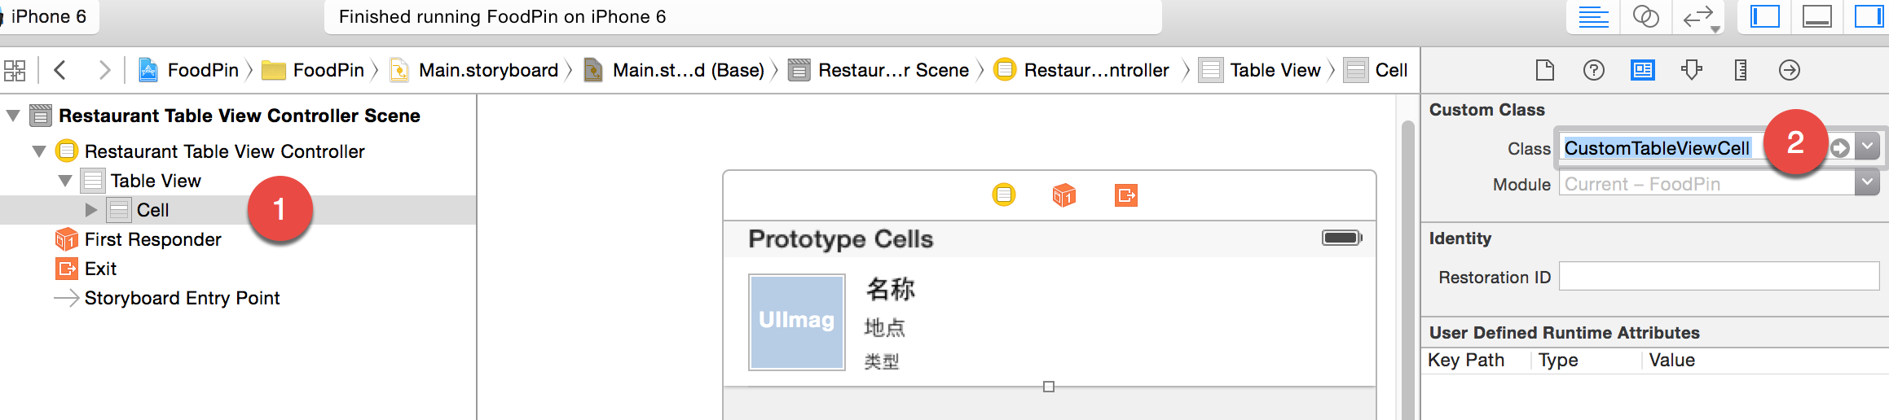
cell控制器与类关联

Slide 26
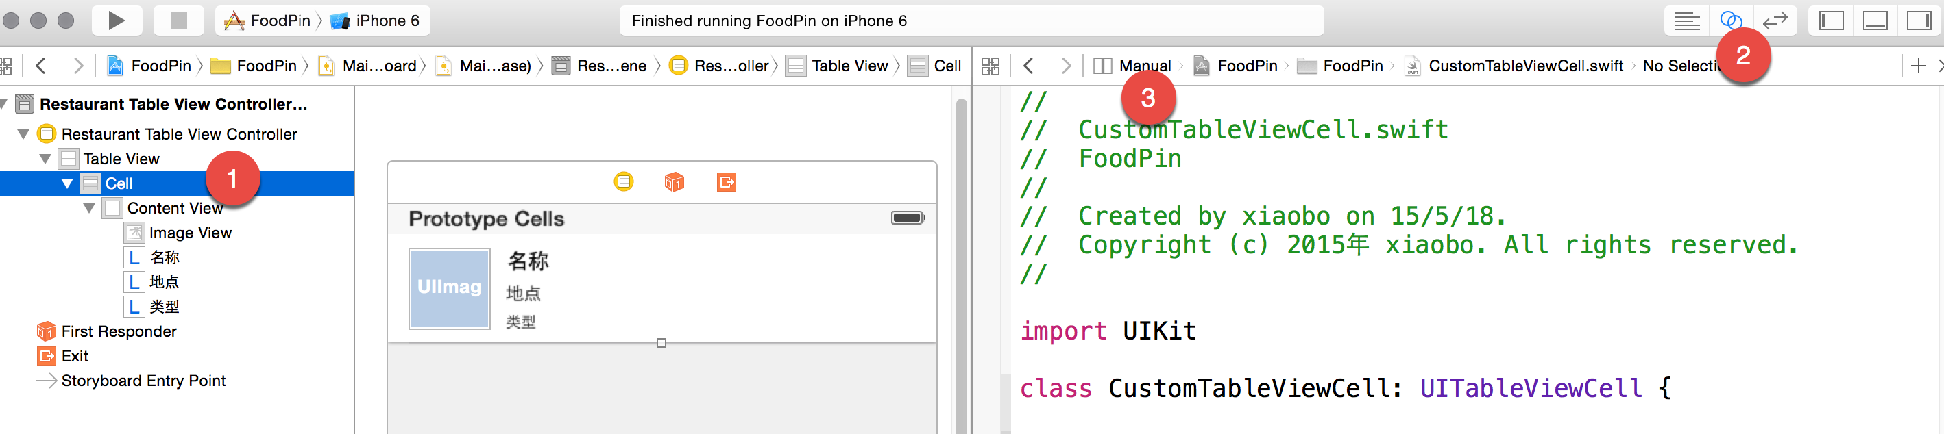
打开Assistant Editor

Slide 27
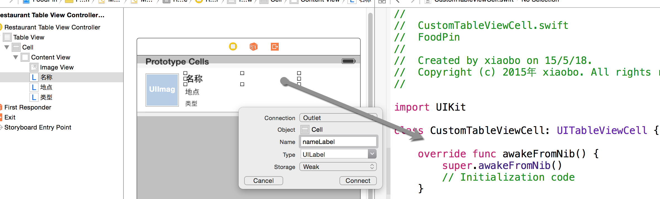
把UI元素与控制器关联
Control + 拖动
释放

Slide 28
数据模型
@IBOutlet weak var nameLabel: UILabel!
@IBOutlet weak var locationLabel: UILabel!
@IBOutlet weak var typeLabel: UILabel!
@IBOutlet weak var thumbnailImageView: UIImageView!
属性，用来存储用于显示到UI上的值。
@IBOutlet 用于引用storyboard上的一个UI组件
@IBAction 用于响应一个UI组件的交互事件

Slide 29
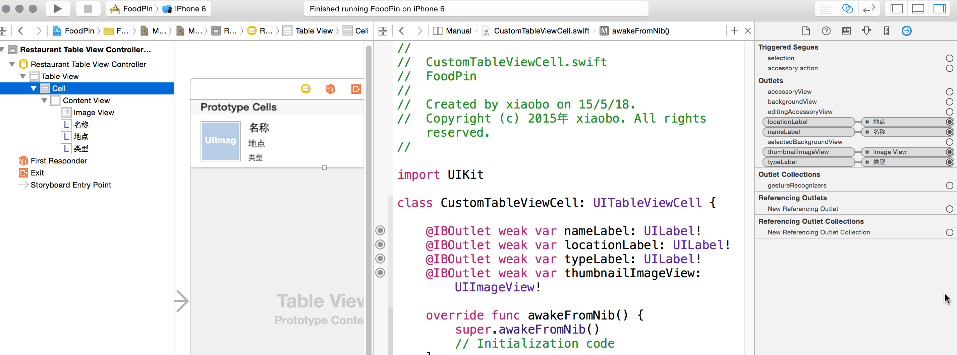
确认连接状态是否完整

Slide 30
表格控制器编码

Slide 31

少年,我对你的坚持表示敬佩!
我保证这是本章最后一项！！

Slide 32
重用为自定义的单元格
let cell = tableView.dequeueReusableCellWithIdentifier("Cell", forIndexPath: indexPath) as! CustomTableViewCell
as 类型转换，从一个类型转换到另一个类型
生活中：
某人 -> 男人（衍生）
小波 -> 居民（溯源）
公里 -> 英里（格式）
as！ 类型强制往下转换（转换失败，app会崩溃），用于很确定衍生类型的情况下
as? 类型安全往下转换（转换失败，返回空），不确定的情况下

Slide 33
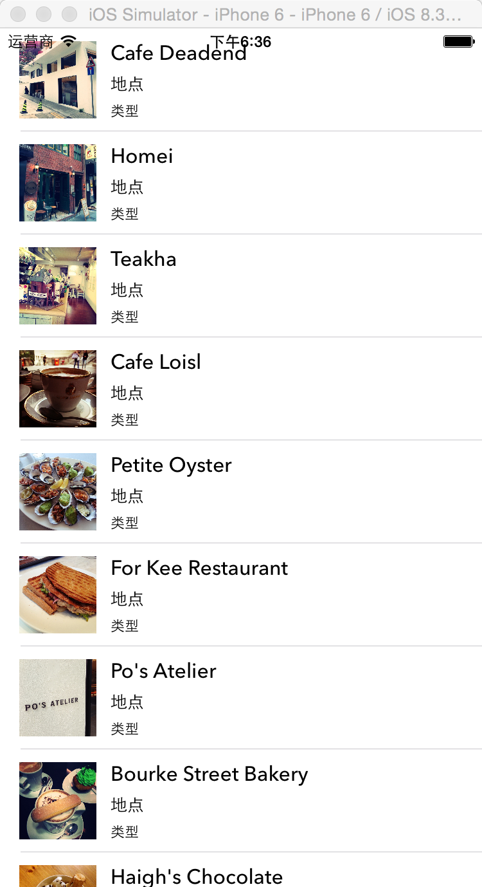
给自定义UI元素设置值
cell.nameLabel.text = 餐馆[indexPath.row]
cell.thumbnailImageView.image = UIImage(named: 餐馆图片[indexPath.row])

Slide 34
图片圆角化
圆角效果不错？
不需要Photoshop预处理！

Slide 35
视图处理类介绍
CALayer类
layer 层: 用于管理视图和处理视图相关动画
可调节的属性如：
背景色
边框及宽度
阴影色及宽度等
透明度
边角半径

Slide 36
缩略图圆角
□ -> ○
内切圆的半径是？
正方形宽度的一半
cell.thumbnailImageView.layer.cornerRadius = cell.thumbnailImageView.frame.size.width / 2
让layer设置生效
cell.thumbnailImageView.clipsToBounds = true

Slide 37

加上地点和类型:
var 餐馆地点 = ["香港", "香港", "香港", "香港", "香港", "香港", "香港", "悉尼", "悉尼", "悉尼", "纽约", "纽约", "纽约", "纽约", "纽约", "纽约", "纽约", "伦敦", "伦敦", "伦敦", "伦敦"]
var 餐馆类型 = ["咖啡 & 茶店","咖啡", "茶屋", "奥地利式 & 休闲饮料","法式", "面包房", "面包房", "巧克力", "咖啡”, "美式 & 海鲜", "美式", "美式","早餐 & 早午餐", "法式 & 茶", "咖啡 & 茶", "拉丁美式", "西班牙式", "西班牙式","西班牙式", "英式", "泰式"]

Slide 38
参考工程1 http://pan.baidu.com/s/1mgDthnM
密码: sja8
参考工程2
http://pan.baidu.com/s/1kTtIw9h 密码: wjgy

